Slide 1
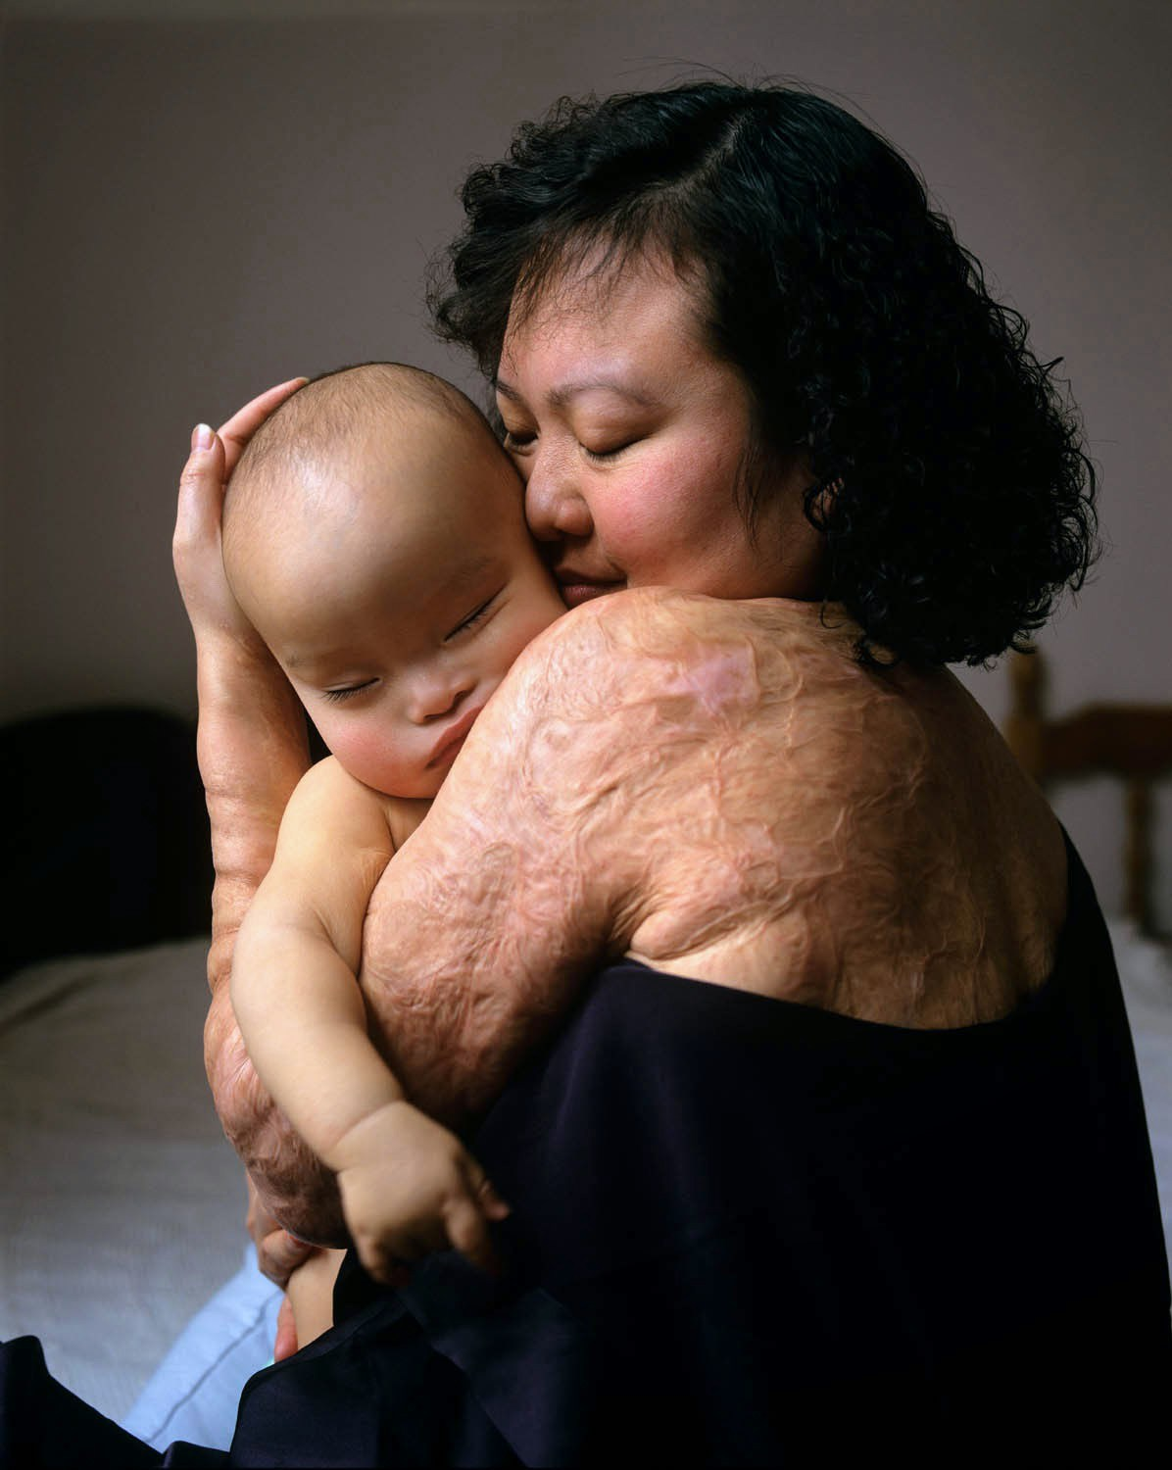
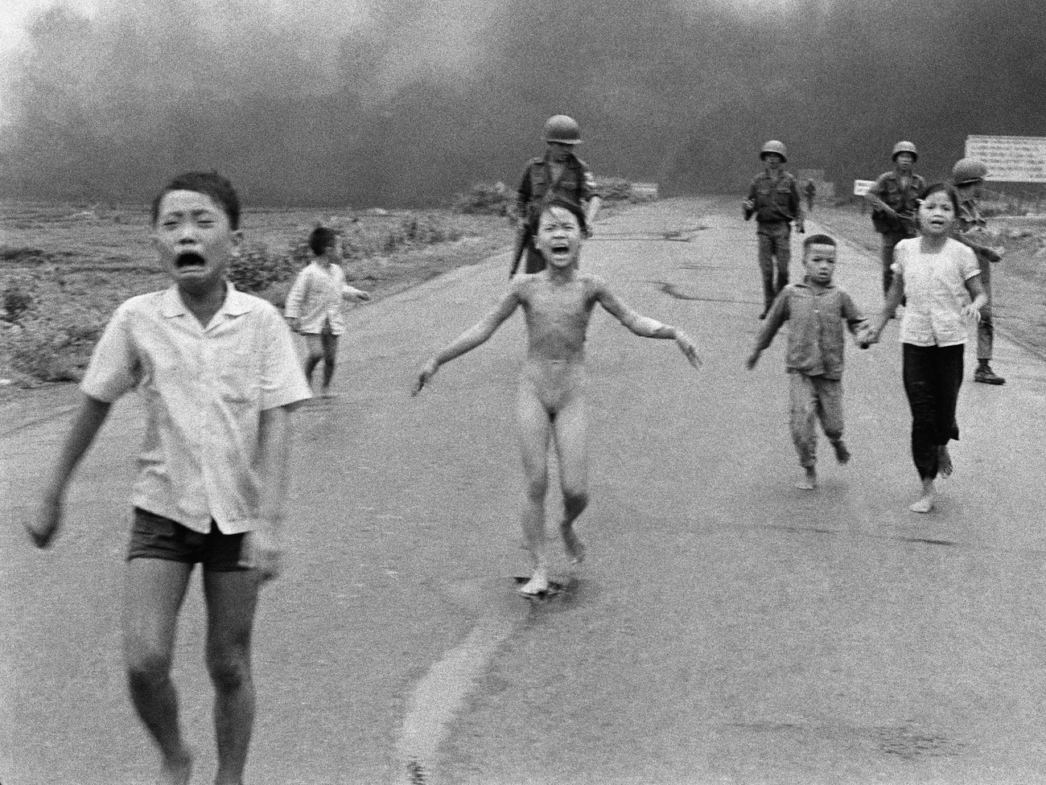
Het meisje van Vietnam …

Slide 2
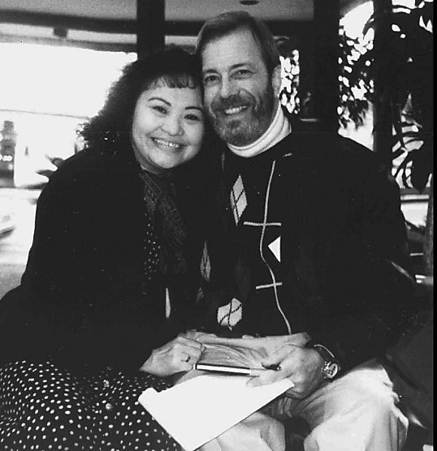
… vergeeft de Amerikaanse helikopter-piloot die de brandbommen liet vallen

Slide 3
Iemand vergeven is moeilijk.
Iemand om vergeving vragen is moeilijk.
Toch kan het allebei in de kracht van de Geest.
Jezus zegt in Matteüs 6 vers 11:
Vergeef ons onze schulden, zoals ook wij
vergeven hebben wie ons iets schuldig was.
Jezus zegt in Lukas 11 vers 4:
Vergeef ons onze zonden, want ook wijzelf
vergeven iedereen die ons iets schuldig is.

Slide 4
De Heidelbergse Catechismus:
Wij zijn ‘arme zondaars’
Er is nog altijd ‘slechtheid in ons’
Reken ons ‘onze misdaden’ niet toe
De kracht van de zonde op / in ons

Slide 5
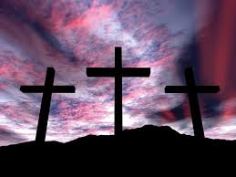

Het prijskaartje:

Slide 6
Als God jou onbeperkt vergeeft …
… is 3x of 4x vergeven geen scheepsrecht.
… is 7x vergeven niet de opdracht
… maar blijf je bezig met vergeven
* 70 x 7 maal
* elke dagje opnieuw 7x

Slide 7
https://www.youtube.com/watch?v=Q6dPVCW810Q

Slide 8
Dit wil God jou geven!!
Een vast geloof in de grote vergevingsgezindheid
van je hemelse Vader.
Een vast geloof in de grote opofferingsgezindheid van Jezus Christus, je Verlosser en Vriend.
Een vast geloof in de vergevende kracht van de Heilige Geest.

